Slide 1
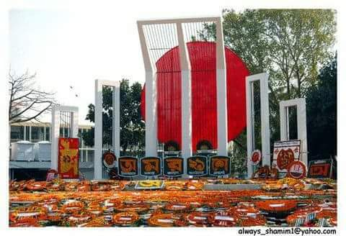
আজকের পাঠে সবাইকে স্বাগতম।

Slide 2
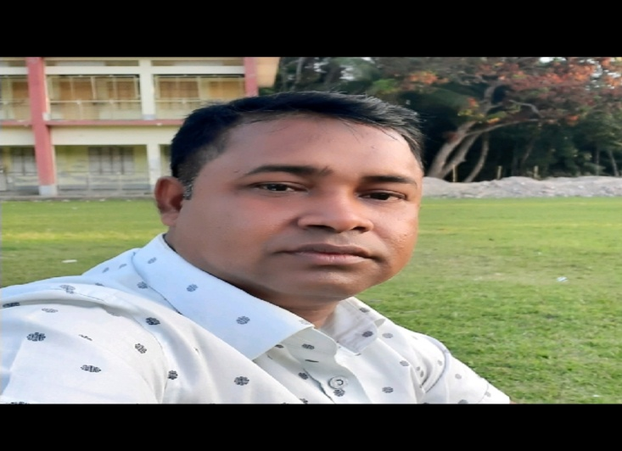
শিক্ষক পরিচিতি
পাঠ পরিচিতি
মোল্যা সাইদুর রহমান
সহকারি শিক্ষক
৬৭নং ডুমারিয়া সঃ প্রাঃ বিদ্যালয়।
কালিয়া, নড়াইল।
মোবাইল 01717-713553
শ্রেণীঃ ৩য়
বিষয়ঃ বাংলা
সাধারন পাঠঃ ভাষা শহিদদের কথা
বিশেষ পাঠঃ ফেব্রুয়ারী মাসের -------ভাষা শহিদ।

Slide 3
শিখনফল
এই পাঠ শেষে শিক্ষার্থীরা …
২.২.১ গল্পের বিষয় বুঝতে পারবে।
২.৪.১ গল্পের বিষয় বলতে পারবে।
২.৪.২ প্রমিত উচ্চারণে গল্প পড়তে পারবে।
২.৩.৪ গল্প-সংশ্লিষ্ট প্রশ্নের উত্তর লিখতে পারবে।

Slide 4
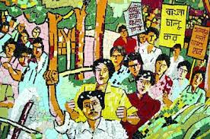
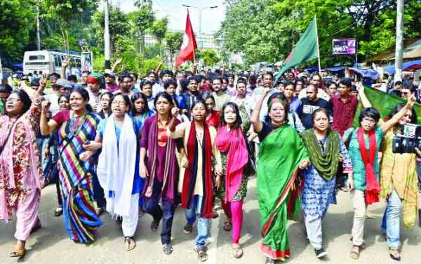
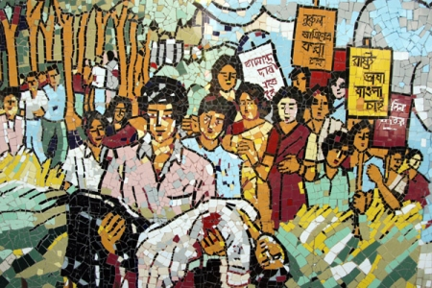
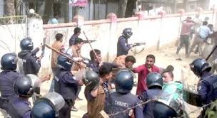
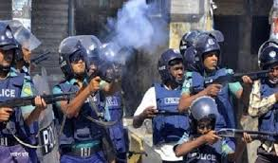
চিত্রে কী কী দেখা যাচ্ছে?
রাষ্টভাষা বাংলা চাই
ভাষা আন্দোলন ছবি

Slide 5
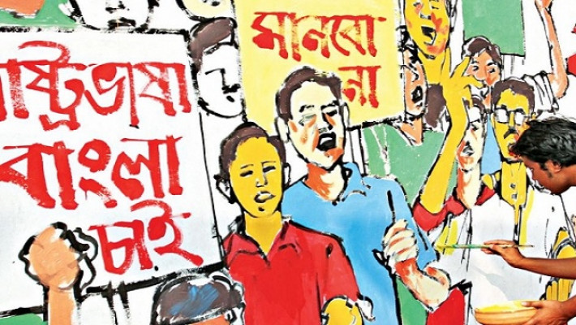
চিত্রে কী কী দেখা যাচ্ছে?
চিত্রে কী কী দেখা যাচ্ছে?
চিত্রে কী কী দেখা যাচ্ছে?
রাষ্টভাষা বাংলা চাই
মিছিলের উপর পুলিশ গুলি করছে।
বাংলা ভাষার জন্য ছাত্র জনতা মিছিল করছে।
পুলিশের গুলিতে নিহত হল রফিক, সালাম, বরকত, জব্বার নাম না জানা অনেকে।
ভাষার জন্য যারা নিহত হয়েছে তারা হল আমাদের ভাষা শহীদ

Slide 6
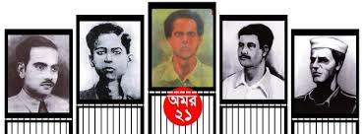
আজকের পাঠ
ভাষা শহিদদের কথা

Slide 7
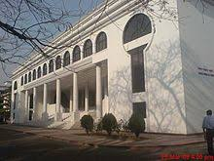
চিত্রে কী কী দেখা যাচ্ছে?
রাষ্টভাষা বাংলা চাই
ঢাকা বিশ্ববিদ্যালয়। ফেব্রুয়ারী ২১ তারিখ। ১৯৫২ সাল।
বাংলাকে রাষ্টভাষা দাবিতে ছাত্রদের মিছিল ।

Slide 8
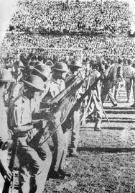
চিত্রে কী কী দেখা যাচ্ছে?
পাকিস্তান সরকার চায় উর্দুকে রাষ্টভাষা করতে। বাঙালির
মুখের ভাষা কেড়ে নিতে।
বাংলা ভাষার দাবিতে পুলিশ ছাত্রদের মিছিল করতে নিষেধ করে।

Slide 9
চিত্রে কী কী দেখা যাচ্ছে?
রাষ্টভাষা বাংলা চাই
বাংলা ভাষার জন্য বাঙালী জীবন দিবে।
বাংলা ভাষার দাবিতে ছাত্র জনতা মিছিল বের করে।

Slide 10
চিত্রে কী কী দেখা যাচ্ছে?
রাষ্টভাষা বাংলা চাই
মিছিল বের হলো।
পুলিশ গুলি করছে নিরহ বাঙালীর উপর।

Slide 11
চিত্রে কী কী দেখা যাচ্ছে?
পুলিশের গুলিতে নিহত হল রফিক, সালাম, বরকত, জব্বার নাম না জানা অনেকে।
বাংলা ভাষার জন্য যারা জীবন দিয়েছে তারা আমাদের ভাষা শহীদ।
তারা আমাদের ভাষা শহীদ।

Slide 12
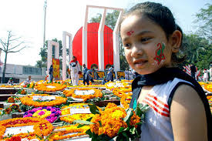
তাই, আমরা প্রতি বছর ২১ ফেব্রুয়ারী শহীদ মিনারে ভাষা শহীদদের স্মরণে ফুল দিয়ে ভাষা শহীদের প্রতি বিনম্র শ্রোদ্ধা জানাই।

Slide 13
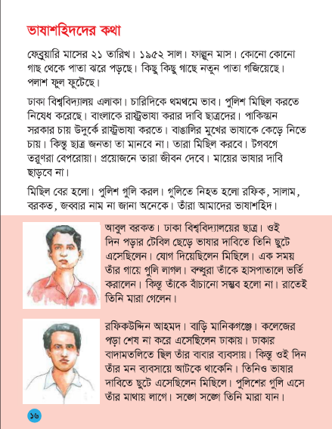
পাঠ্য বইয়ের ১৬ পৃষ্ঠা মিলিয়ে লও।

Slide 14
ভাষা শহীদের নাম
সালাম
রফিক
জব্বার
বরকত

Slide 15
শব্দের অর্থ
শহীদ = সত্য ও ন্যায়ের পথে জীবন উৎসর্গ করা।
মিছিল = শোভাযাত্রা।
মাতৃভাষা = মায়ের মুখ থেকে শিশু যে ভাষা শেখে।

Slide 16
একক কাজ
কত তারিখ শহীদ দিবস? ভাষা আন্দোলন কত সালে? পুলিশ মিছিলে কি করল? বাংলাকে রাষ্টভাষা করতে দাবি কাদের?

Slide 17
দলগত কাজ
আমি কয়েকটি দলে ভাগ করে পাঠটি পড়তে দিব।

Slide 18
মৌখিক মুল্যায়ন
মিলিয়ে নেই
১৯৫২
কত সালে ভাষা আন্দোলন।
পুলিশ কি করতে নিষেধ করেছে।
ছাত্ররা কী দাবি জানিয়েছিল।
উর্দুকে রাষ্টভাষা করতে কারা চায়।
ভাষা আন্দোলনে কে কে নিহত হল।
মিছিল
রাষ্ট ভাষা বাংলা চাই
পাকিস্তানীরা
রফিক, সালাম,
বরকত, জব্বার

Slide 19
শূণ্যস্থান মিলিয়ে লও।
১৯৫২
১। ---------- সালে ভাষা আন্দোলন ।
২। পুলিশ----------করতে নিষেধ করেছে ।
3। পুলিশ--------করল।
মিছিল
গুলি

Slide 20
মুল্যায়ন
১। কত সালে ভাষা আন্দোলন?
২। ভাষা শহিদ কারা ?
৩। চার জন ভাষা শহিদের নাম লেখ ?

Slide 21
বাড়ির কাজ
ভাষা শহিদদের সম্পর্কে ৫টি বাক্য লিখে নিয়ে আসবে ।

Slide 22
ধন্যবাদ
ভালো থেকো,সবাই।

